Slide 1
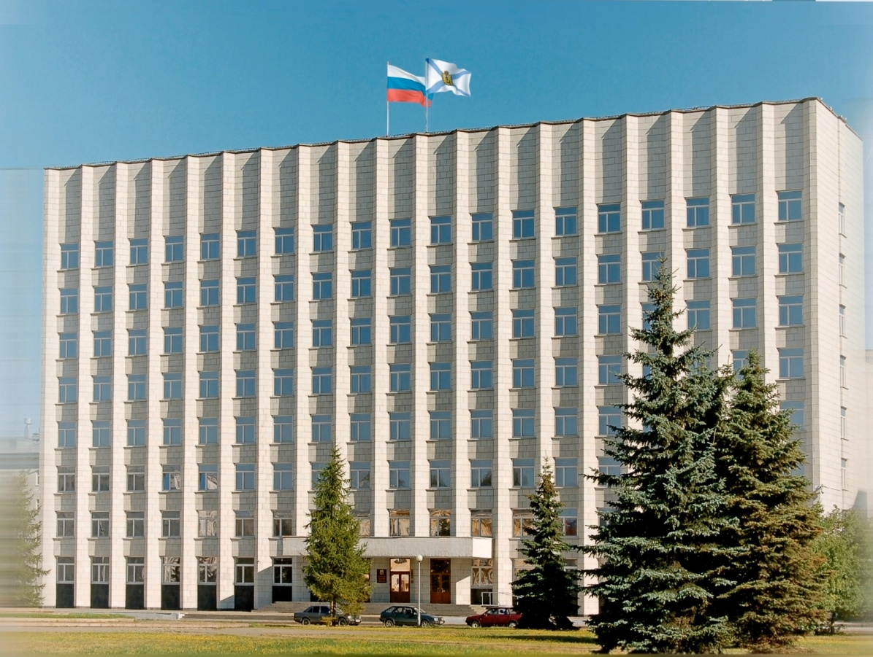
«Круглый стол» на тему «Практика реализации областного закона от 3.04.2015 № 258-15-ОЗ
«О парламентском контроле
в Архангельской области»
3 апреля 2019 года

Slide 2

СУБЪЕКТЫ парламентского контроля
(статья 5)
областное Собрание;
комитеты и комиссии областного Собрания;
специально создаваемые областным Собранием рабочие группы;
депутаты областного Собрания.
Контрольно-счетная палата Архангельской области, являющаяся постоянно действующим органом внешнего государственного финансового контроля, образуемым областным Собранием и подотчетным ему, участвует в осуществлении парламентского контроля в случаях, порядке и формах, предусмотренных настоящим законом и областным законом от 30 мая 2011 года № 288-22-ОЗ "О контрольно-счетной палате Архангельской области".

Slide 3
НАПРАВЛЕНИЯ парламентского контроля
(статья 6)
1) исполнение областных законов и постановлений областного Собрания;
2) исполнение областного бюджета, бюджета территориального фонда обязательного медицинского страхования Архангельской области;
3) Соблюдение установленного порядка распоряжения государственной собственностью Архангельской области;
4) своевременное приведение в соответствие с законодательством Российской Федерации областных законов и постановлений областного Собрания;
5) выполнение рекомендаций депутатских слушаний, "круглых столов" и иных парламентских мероприятий, связанных с законодательной деятельностью областного Собрания;
6) выполнение решений комитетов и комиссий областного Собрания;
7) выполнение примерной программы законопроектной и нормотворческой работы областного Собрания.

Slide 4
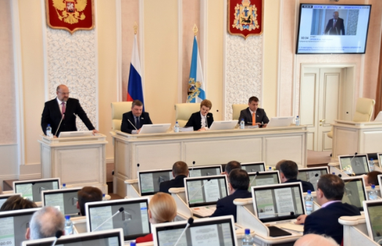
ФОРМЫ парламентского контроля
(статья 7)
1) заслушивание областным Собранием ежегодных отчетов Губернатора Архангельской области о результатах деятельности Правительства Архангельской области, в том числе по вопросам, поставленным областным Собранием;
2) заслушивание на заседаниях областного Собрания информации членов Правительства Архангельской области, руководителей и должностных лиц исполнительных органов государственной власти Архангельской области, территориального фонда обязательного медицинского страхования, ответов на вопросы депутатов областного Собрания в рамках "правительственного часа";
3) проведение областным Собранием, комитетами и комиссиями областного Собрания мероприятий по осуществлению парламентского контроля в сфере бюджетных правоотношений;

Slide 5
ФОРМЫ парламентского контроля
(статья 7)
4) направление областным Собранием парламентских запросов;
5) направление депутатами областного Собрания депутатских запросов;
6) осуществление областным Собранием взаимодействия с контрольно-счетной палатой в случаях и формах, предусмотренных областным законом "О контрольно-счетной палате Архангельской области«;
7) назначение на должности и досрочное освобождение от должностей председателя, заместителя председателя и аудиторов контрольно-счетной палаты;
8) согласование кандидатур для назначения на должности первого заместителя Губернатора Архангельской области - председателя Правительства Архангельской области, первых заместителей Губернатора Архангельской области, заместителей Губернатора Архангельской области, руководителя финансового органа Архангельской области;

Slide 6
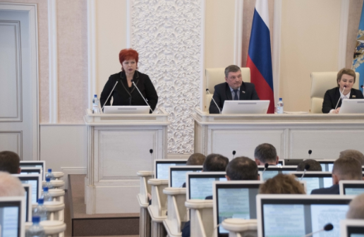
ФОРМЫ парламентского контроля
(статья 7)
9) заслушивание областным Собранием ежегодных докладов о своей деятельности:
уполномоченного по правам человека
в Архангельской области;
уполномоченного при Губернаторе
Архангельской области по правам
ребенка;
уполномоченного при Губернаторе
Архангельской области по защите прав предпринимателей;
Общественной палаты Архангельской области;
председателя контрольно-счетной палаты;
руководителя исполнительного органа государственной власти
Архангельской области в сфере управления культурой;
руководителя исполнительного органа государственной власти
Архангельской области в сфере образования.

Slide 7
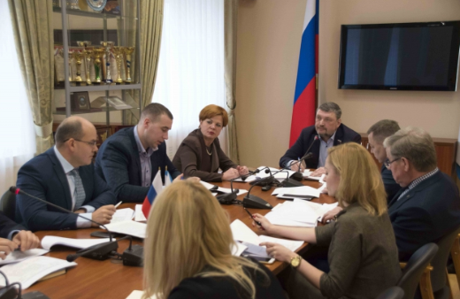
ФОРМЫ парламентского контроля
(статья 7)
10) рассмотрение профильными комитетами областного Собрания ежегодных докладов Правительства Архангельской области, иных исполнительных органов государственной власти Архангельской области по отдельным вопросам региональной политики, направляемых Губернатором Архангельской области, Правительством Архангельской области, уполномоченными исполнительными органами государственной власти Архангельской области в областное Собрание в соответствии с областными законами;
11) проведение депутатских слушаний
и "круглых столов";

Slide 8
ФОРМЫ парламентского контроля
(статья 7)
12) принятие областного закона о роспуске представительного органа муниципального образования Архангельской области в случаях, предусмотренных Федеральным законом от 6 октября 2003 года N 131-ФЗ "Об общих принципах организации местного самоуправления в Российской Федерации";
13) проведение депутатского (парламентского) расследования;
14) проведение депутатской проверки;
15) сбор и анализ информации, содержащейся в обращениях граждан, организаций, сведениях, документах и материалах, поступающих от исполнительных органов государственной власти Архангельской области и органов местного самоуправления муниципальных образований Архангельской области (далее - органы местного самоуправления), а также публикациях в средствах массовой информации по вопросам неисполнения или ненадлежащего исполнения областных законов.

Slide 9

ВИДЫ парламентского контроля
(статья 8)
предварительный контроль соблюдение установленных сроков принятия правовых актов.
текущий контроль
областные законы в течение срока их действия
последующий контроль областной бюджет
ТФОМС
прогнозный план приватизации

Slide 10
Предварительный контроль
(статья 9)
1) Предварительному контролю подлежат вновь принимаемые областные законы, уполномочивающие соответствующие исполнительные органы государственной власти Архангельской области, областное Собрание на принятие правовых актов, от которых зависит реализация данных областных законов.
2) Осуществляется профильными комитетами областного Собрания.
3) В случае, если принятыми областными законами предусматривается принятие областным Собранием соответствующих правовых актов, в течение 30 дней со дня официального опубликования принятого областного закона распоряжением председателя областного Собрания определяются комитет (рабочая группа), ответственный (ответственная) за подготовку проекта соответствующего правового акта, и сроки его разработки.
4) Решение о снятии областного закона с предварительного контроля принимается председателем областного Собрания на основании предложения комитета областного Собрания, ответственного за проведение мероприятий по осуществлению предварительного контроля, после получения информации о принятии всех правовых актов, разработка и принятие которых предусмотрены этим областным законом.

Slide 11
Текущий контроль
(статья 9)
1) Осуществляется профильными комитетами областного Собрания.
2) Профильные комитеты областного Собрания, ответственные за текущий контроль, разрабатывают мероприятия по осуществлению текущего контроля за исполнением соответствующих областных законов, которые включаются в примерный план основных парламентских мероприятий областного Собрания и планы работы профильных комитетов.
Основаниями для включения мероприятий по осуществлению текущего контроля в планы являются:
- поступление в адрес областного Собрания, профильного комитета областного Собрания, членов профильного комитета областного Собрания обращений граждан, организаций, свидетельствующих о неисполнении или ненадлежащем исполнении областных законов;
- мониторинг практики исполнения областных законов;
информация о возникновении чрезвычайных и иных ситуаций для необходимого
оперативного реагирования на изменение обстановки.
3) Профильные комитеты областного Собрания размещают информацию об итогах проведения мероприятий по осуществлению текущего контроля на официальном сайте областного Собрания в информационно-телекоммуникационной сети "Интернет" в порядке, определенном распоряжением председателя областного Собрания.
4. Областной закон снимается с текущего контроля после принятия областным Собранием решения о признании областного закона утратившим силу.

Slide 12
РЕШЕНИЯ областного Собрания по результатам проведения мероприятий по осуществлению парламентского контроля (статья 14)
1) принимает рекомендации в адрес Губернатора Архангельской области, Правительства Архангельской области, иных исполнительных органов государственной власти Архангельской области и органов местного самоуправления, организаций, расположенных на территории Архангельской области, по вопросам совершенствования их деятельности при реализации областных законов, постановлений областного Собрания;
2) предлагает Губернатору Архангельской области, Правительству Архангельской области, руководителям исполнительных органов государственной власти Архангельской области и органов местного самоуправления, руководителям организаций, расположенных на территории Архангельской области, принять меры по устранению нарушений, выявленных в ходе осуществления парламентского контроля, привлечению должностных лиц к ответственности, предусмотренной законодательством Российской Федерации и законодательством Архангельской области, а также устранению причин и условий, способствовавших совершению выявленных нарушений;
3) рассматривает вопрос о недоверии (доверии) Губернатору Архангельской области, а также вопрос о недоверии (доверии) руководителям исполнительных органов государственной власти Архангельской области, в назначении которых областное Собрание принимало участие;
4) дает оценку деятельности Правительства Архангельской области, членов Правительства Архангельской области, руководителей исполнительных органов государственной власти Архангельской области, не входящих в состав Правительства Архангельской области;

Slide 13
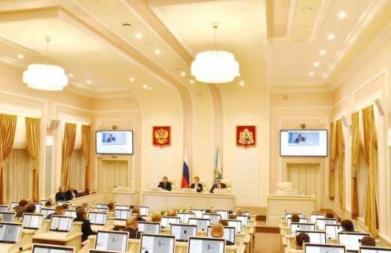
РЕШЕНИЯ областного Собрания по результатам проведения мероприятий по осуществлению парламентского контроля (статья 14)
5) обращается к лицам, имеющим в соответствии с законодательством право принимать решения об освобождении от должности лиц, деятельность которых носила неудовлетворительный характер, либо право вносить представления об отстранении указанных лиц от должности;
6) обращается в правоохранительные органы, органы государственного контроля и надзора;
7) рекомендует Губернатору Архангельской области, Правительству Архангельской области, иным исполнительным органам государственной власти Архангельской области и органам местного самоуправления внести изменения в нормативные правовые акты, принятые ими в рамках реализации областных законов;
8) принимает решение о подготовке и направлении обращения областного Собрания в федеральные органы государственной власти;

Slide 14
РЕШЕНИЯ областного Собрания по результатам проведения мероприятий по осуществлению парламентского контроля (статья 14)
9) рекомендует Правительству Архангельской области разработать соответствующий проект областного закона для внесения его в областное Собрание в порядке законодательной инициативы, проект федерального закона для внесения его областным Собранием в порядке законодательной инициативы в Государственную Думу Федерального Собрания Российской Федерации;
10) принимает решение о необходимости разработки депутатами областного Собрания соответствующего проекта областного закона для внесения его в областное Собрание в порядке законодательной инициативы, проекта федерального закона для внесения его областным Собранием в порядке законодательной инициативы в Государственную Думу Федерального Собрания Российской Федерации;
11) принимает иные решения, предусмотренные законодательством Российской Федерации и законодательством Архангельской области.
Государственный орган Архангельской области, орган местного самоуправления и их должностные лица обязаны рассмотреть предложения и рекомендации областного Собрания по результатам осуществления парламентского контроля и в месячный срок или в срок, установленный областным Собранием, уведомить областное Собрание о результатах рассмотрения предложений и рекомендаций

Slide 15
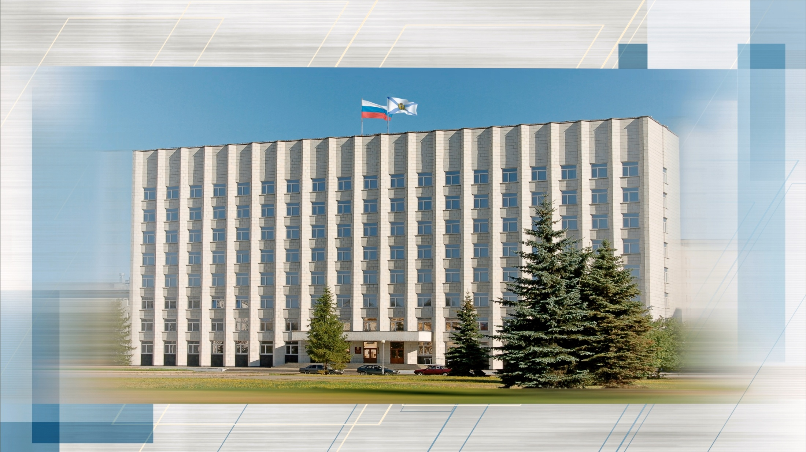
Спасибо за внимание

